Slide 1
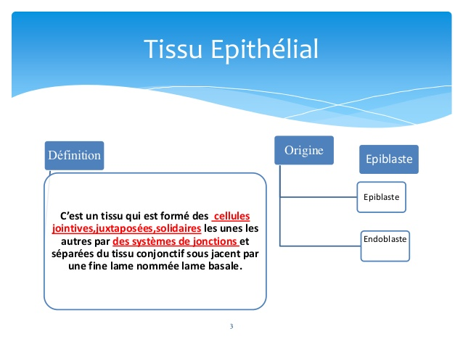

Slide 2
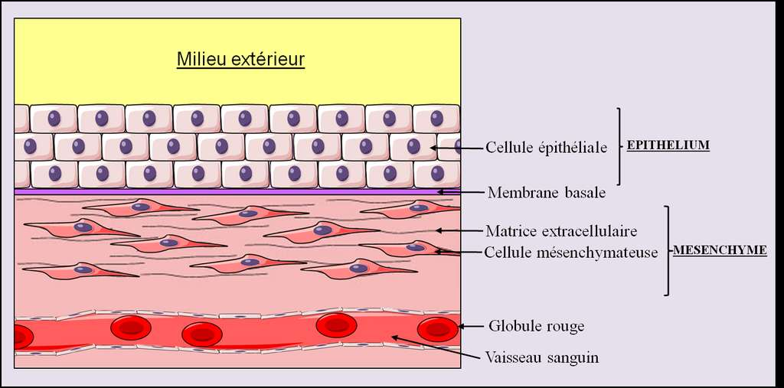

Slide 3
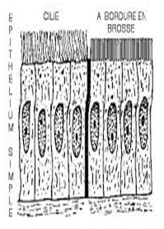
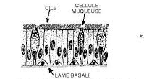

Les épithéliums de revêtement
épithélium unistratifié
épithélium pluristratifié
épithélium pseudo stratifié

Slide 4
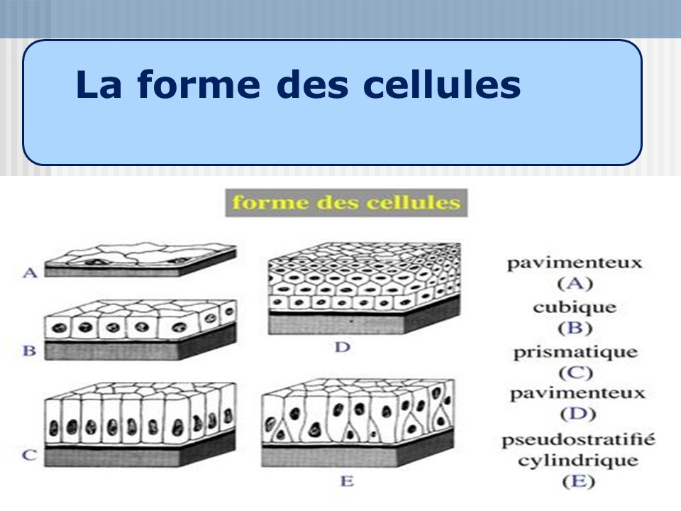

Slide 5
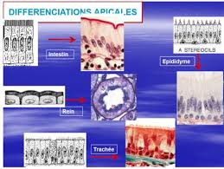

Slide 6
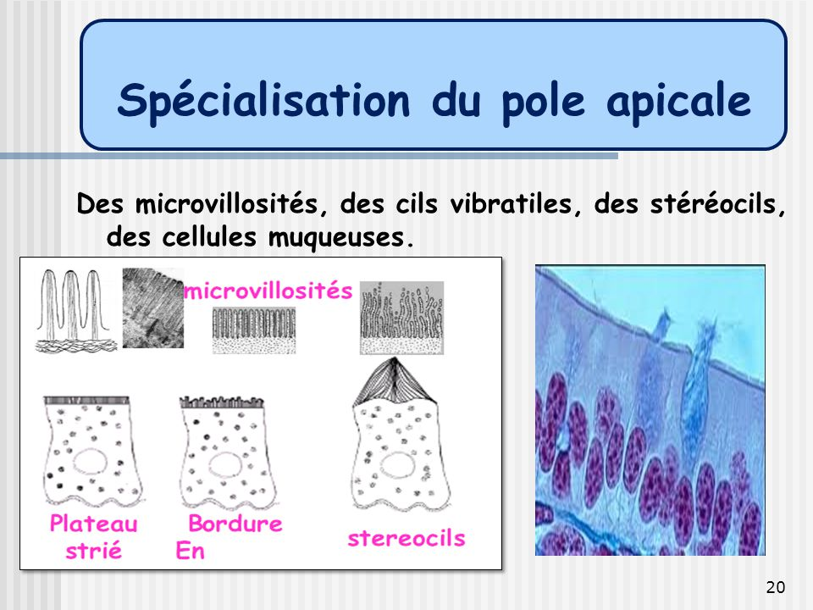

Slide 7
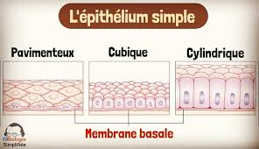
EPITHELIUMS SIMPLES OU UNISTRATIFIÉS

Slide 8
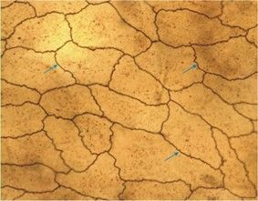
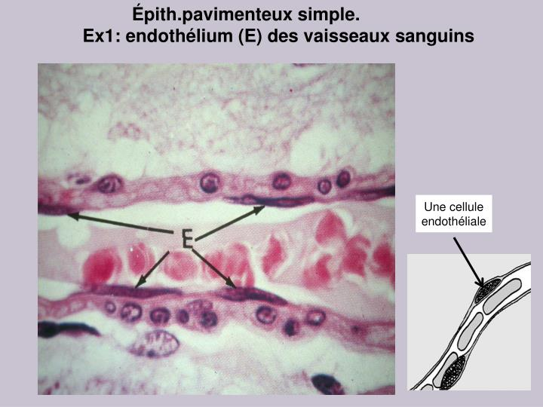
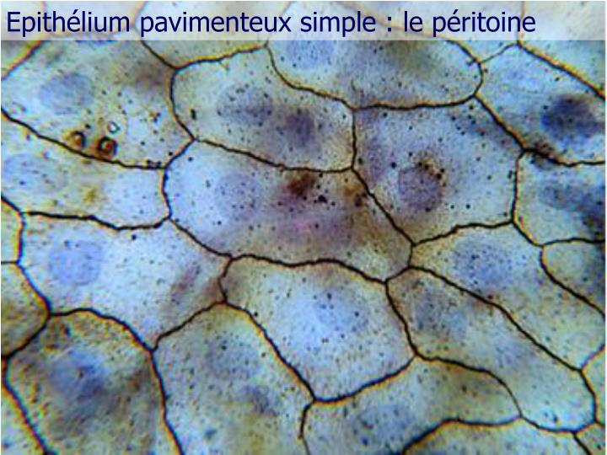
Epithélium pavimenteux simple
Constitués de cellules plates plus larges que hautes, constitués en une assise cellulaire, ils revêtent les feuillets pariétal et viscéral des séreuses de l’organisme : Plèvre, péricarde et péritoine : le mésothélium.
Ils revêtent les cavités vasculaires de l’organisme : l’endothélum

Slide 9
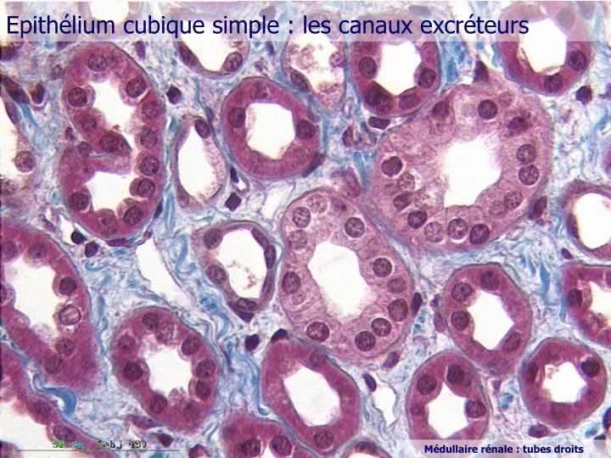
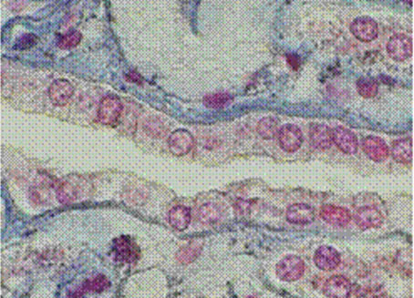
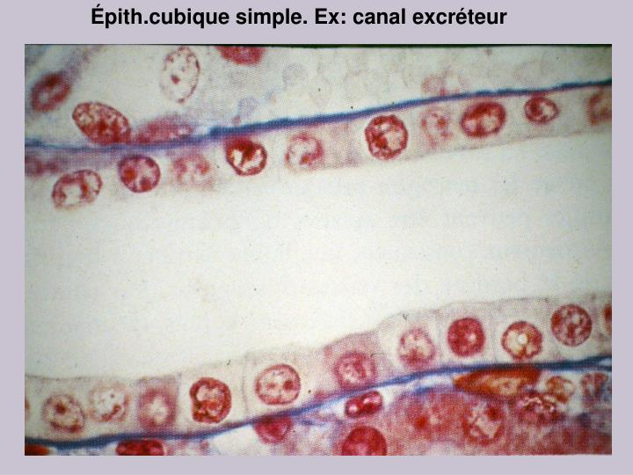
Epithélium cubique simple
au niveau de l'épithélium ovarien, des plexus choroïdes ou des tubes rénaux embryonnaires

Slide 10
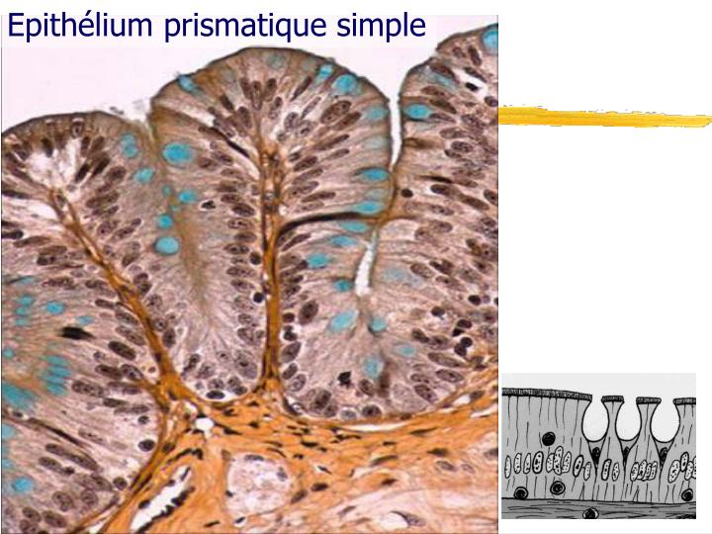
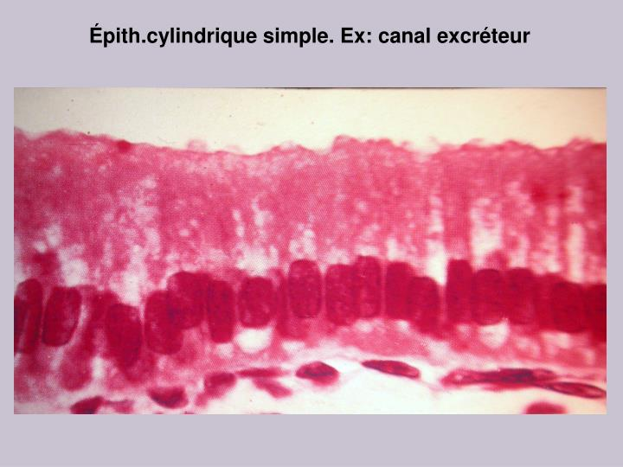
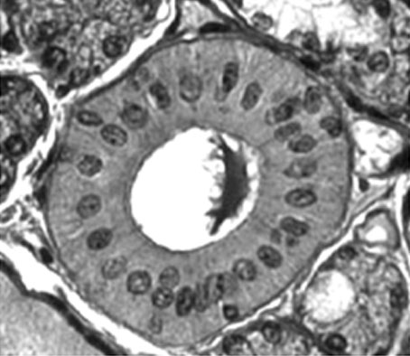
Epithélium prismatique simple
mu­queuse gastrique ou de simples cellules de revêtement (vésicule biliaire ou épithélium des tubes excréteurs des glandes salivaires

Slide 11
EPITHELIUMS PLURISRATIFIÉS

Slide 12
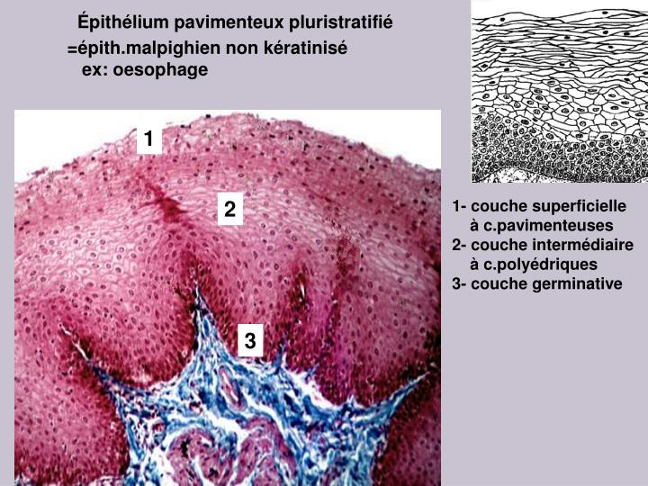

Slide 13
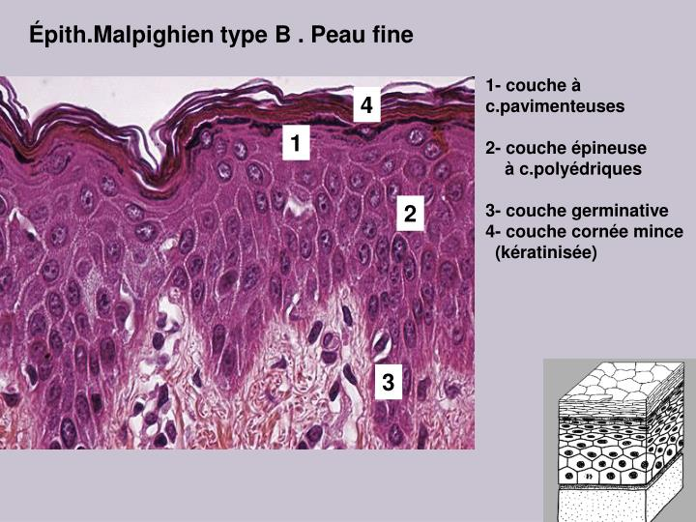

Slide 14
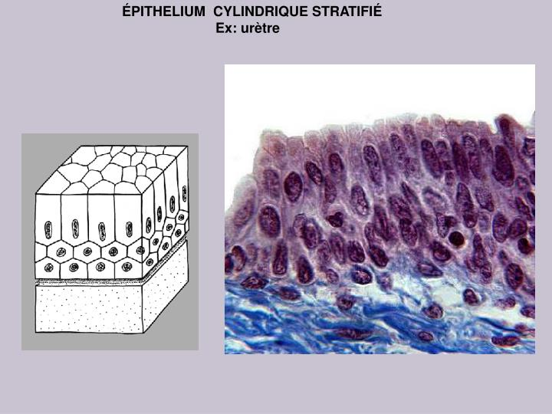

Slide 15
EPITHELIUMS PSEUDOSTRATIFIES

Slide 16
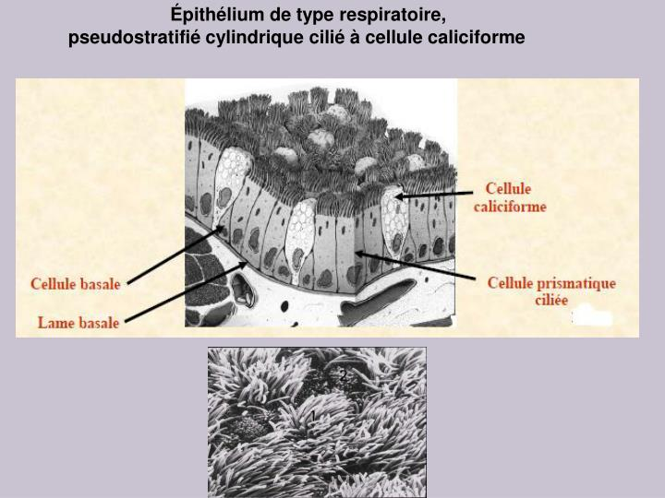
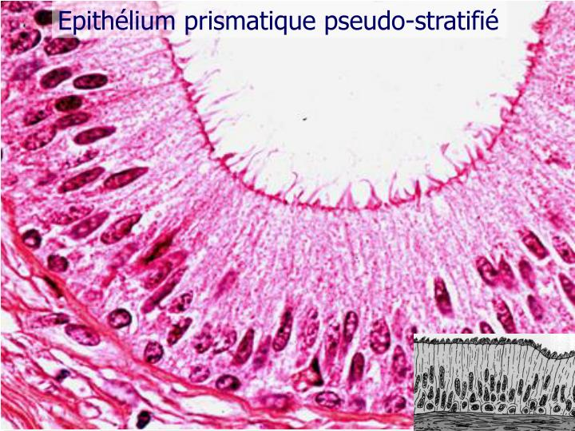

Slide 17
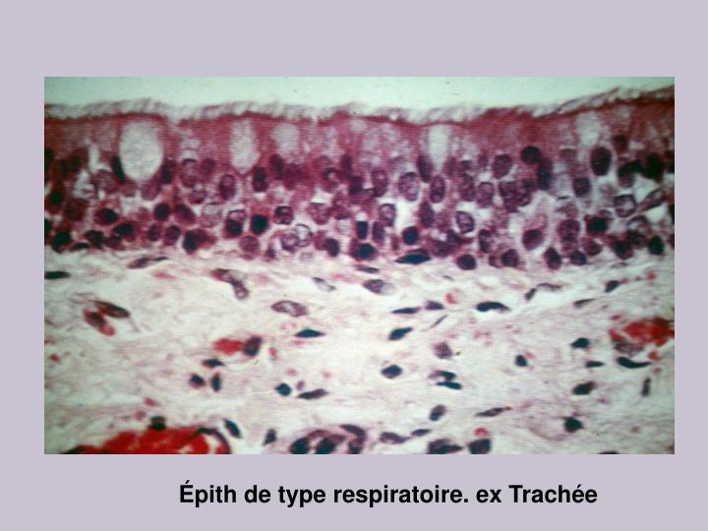

Slide 18
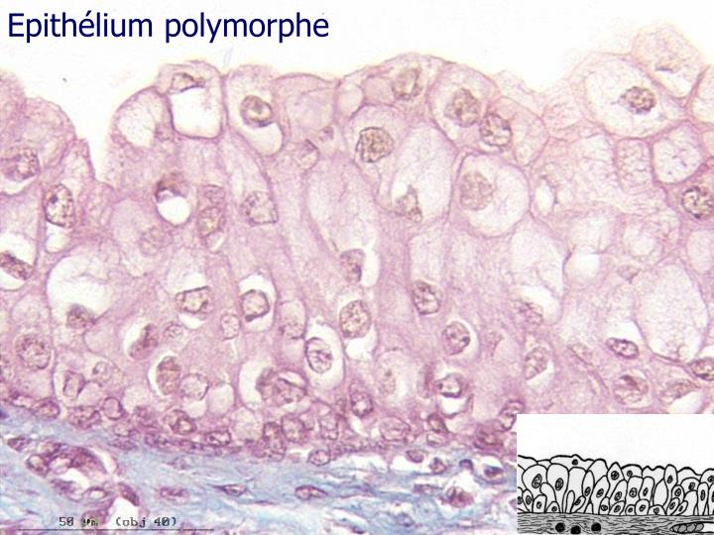

Slide 19
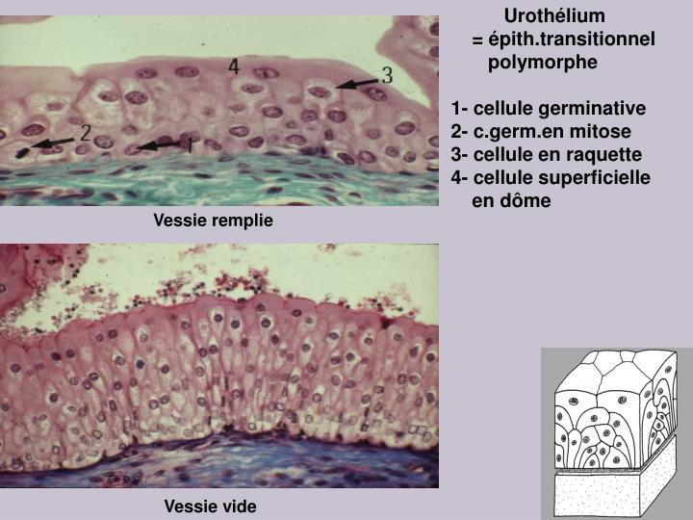

Slide 20
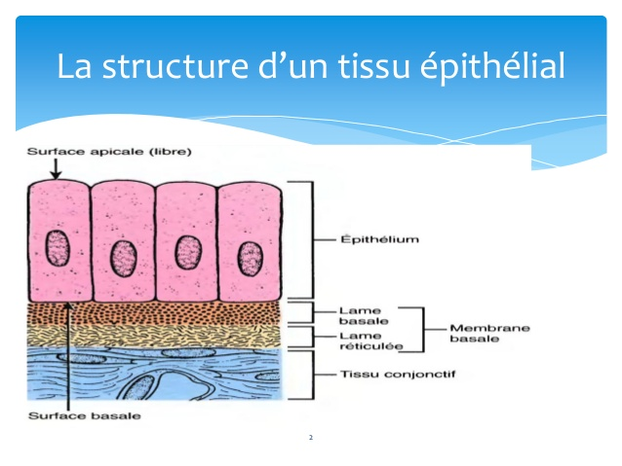

Slide 21
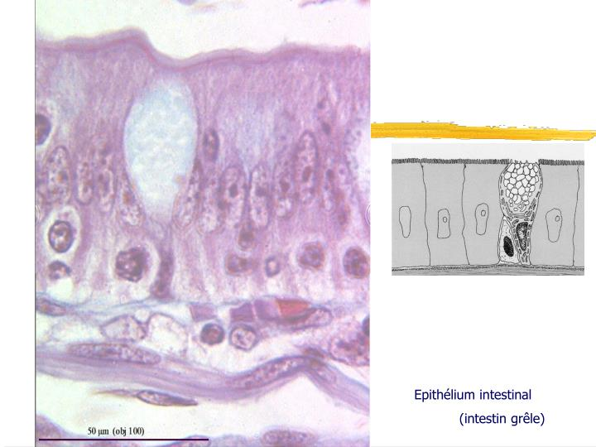
Les épithéliums prismatiques simples à plateau strié

Slide 22
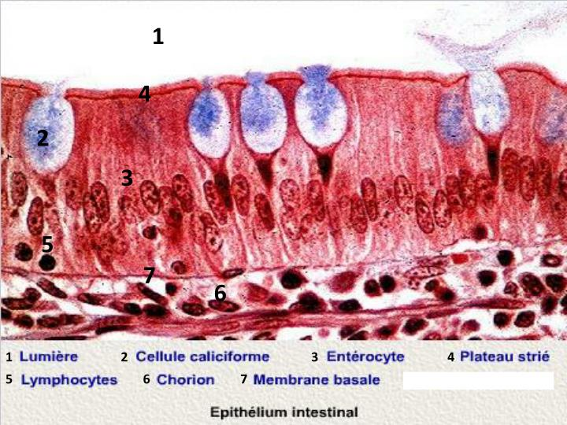

Slide 23
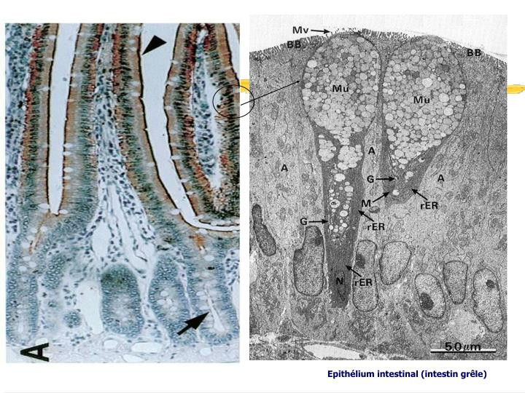

Slide 24
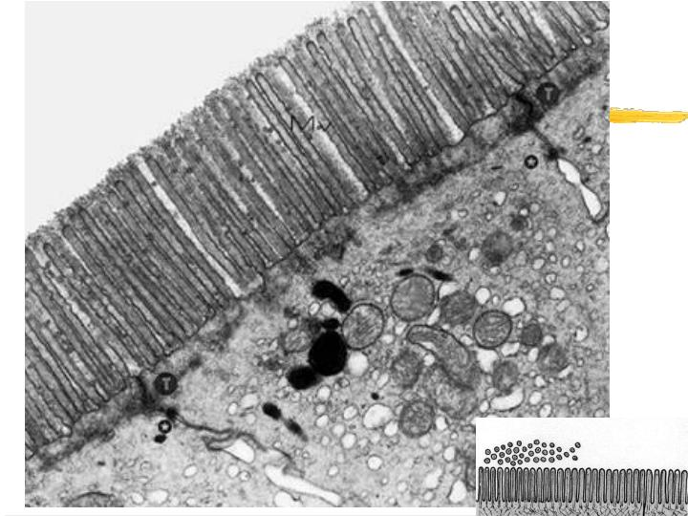

Slide 25
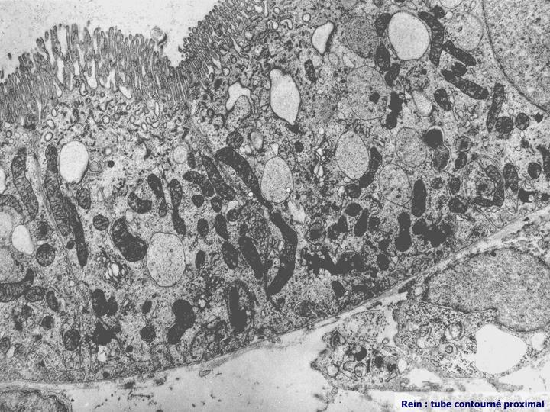
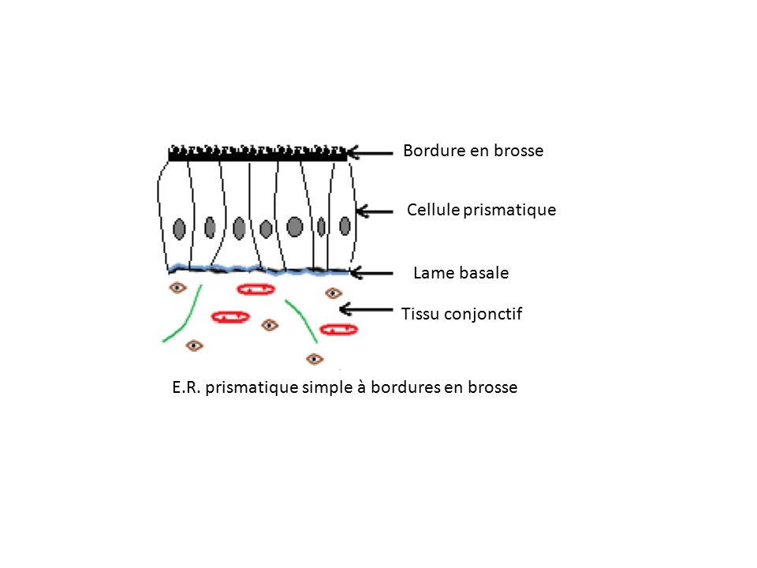
épithélium bordure en brosse

Slide 26
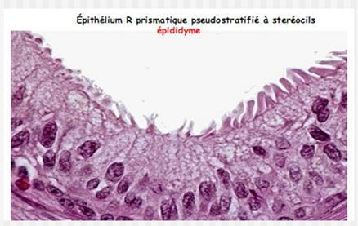
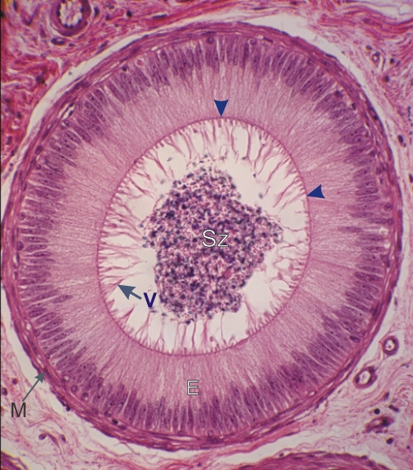

Slide 27
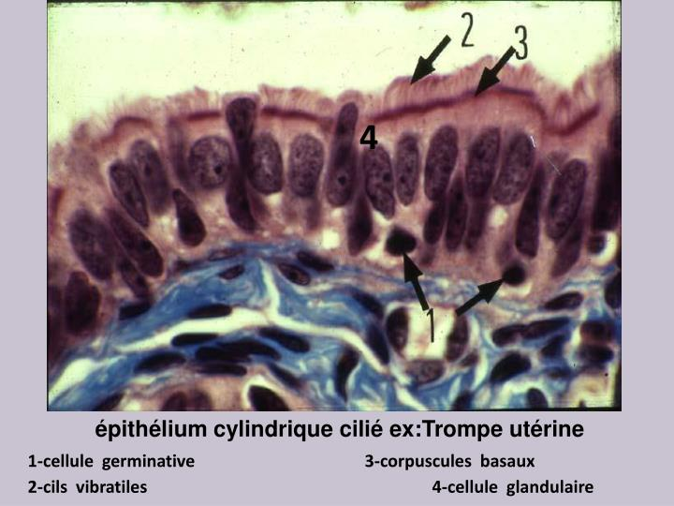
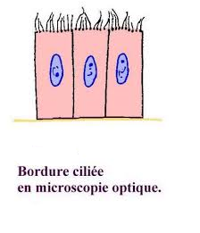
Les épithéliums ciliés

Slide 28
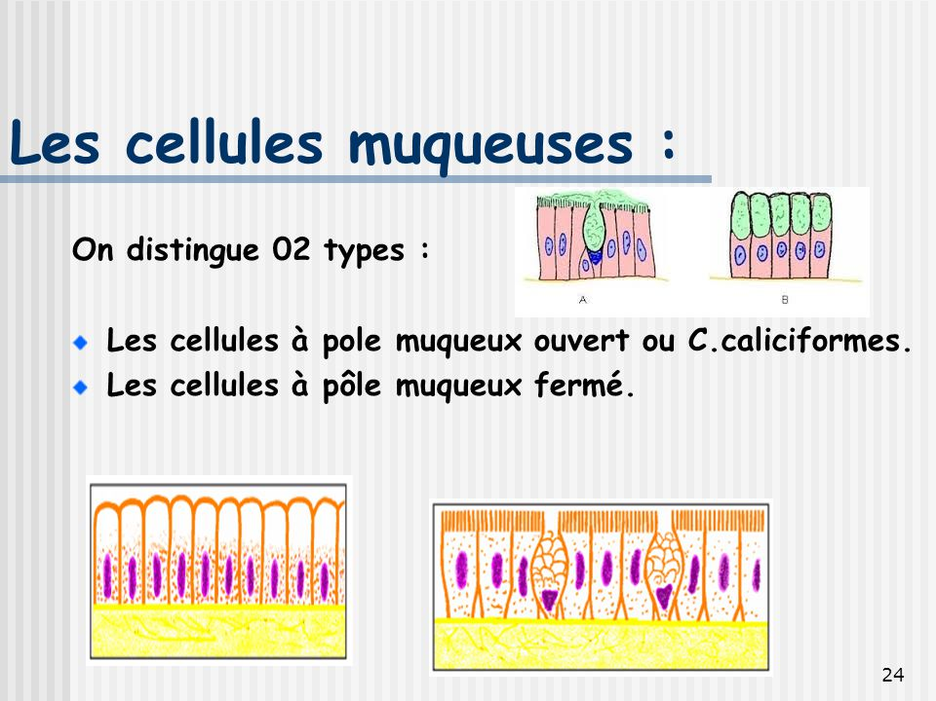

Slide 29
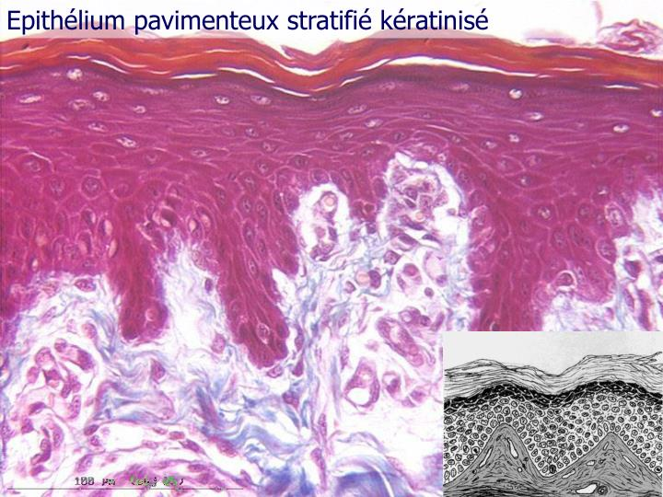

Slide 30
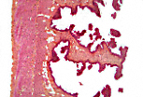
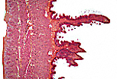
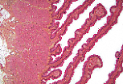
Rumen ou panse
Réseau ou réticulum
Feuillet ou omasum

Slide 31
MEMBRANE BASALE

Slide 32
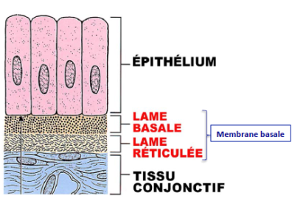

Slide 33
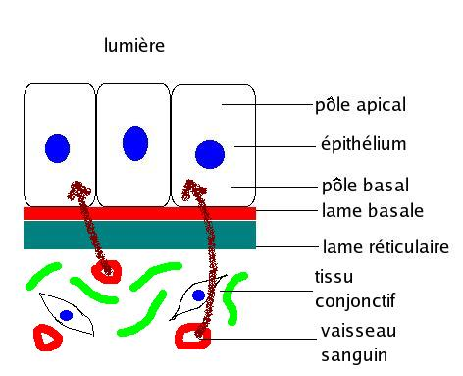

Slide 34
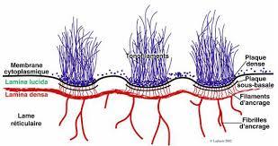
    Lamina lucida : mucopolysaccharides
Lamina densa: fibrilles de collagène IV et de glycoprotéines (laminine, perlecane, fibronectine)

Slide 35
LES JONCTIONS CELLULAIRES

Slide 36
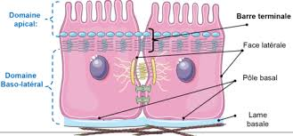

Slide 37
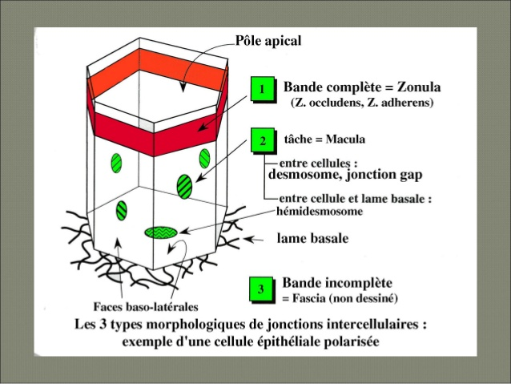

Slide 38
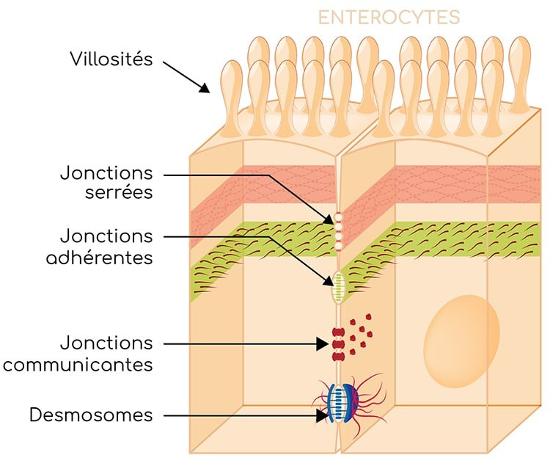

Slide 39
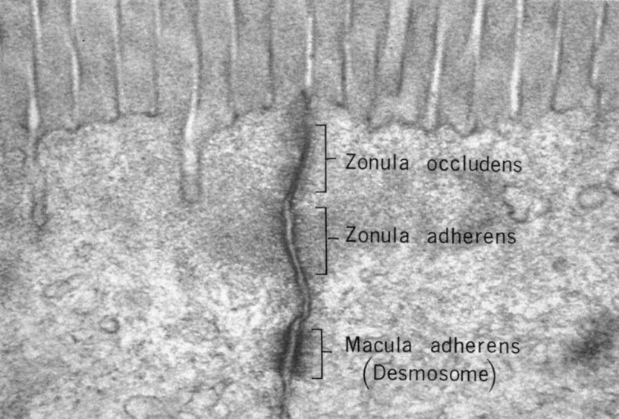

Slide 40
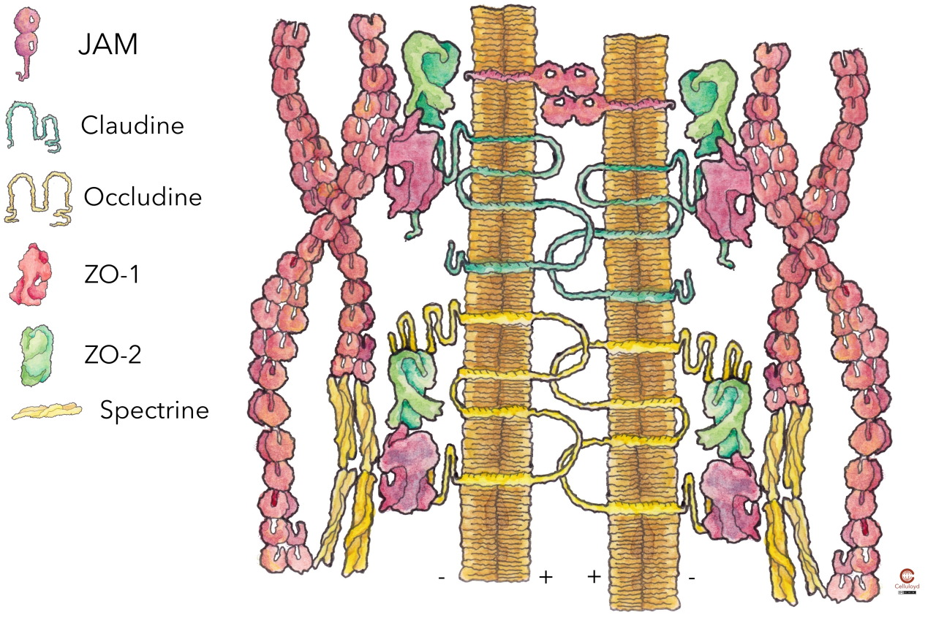
les jonctions serrées ou « tight junctions »
(junctional adhesion molecule)
Les jonctions serrées séparent la membrane apicale du domaine basolatéral

Slide 41
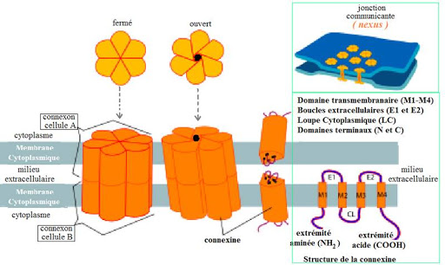
les jonctions communicantes ou « gap junctions »

Slide 42


Slide 43

1-tight junction (zonula occludens)
2-desmosome (zonula adhaerens) desmosome ceinturant
3-desmosome (macula adhaerens) desmosome ponctuel
4-gap junction (nexus)

Slide 44


Slide 45


Slide 46


1-filaments du cytosquelette
2-desmosome
3-hémisdesmosome
4-lame basale

Slide 47


Slide 48


